Slide 1
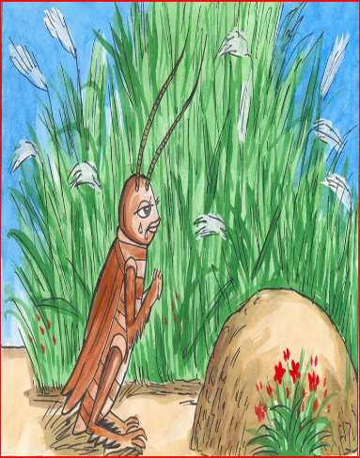
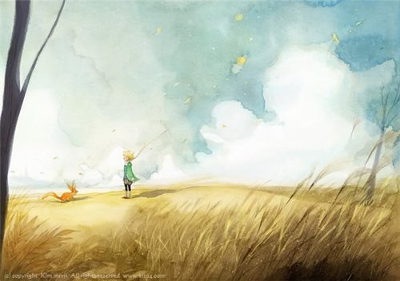
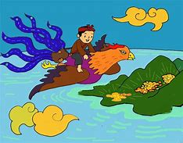
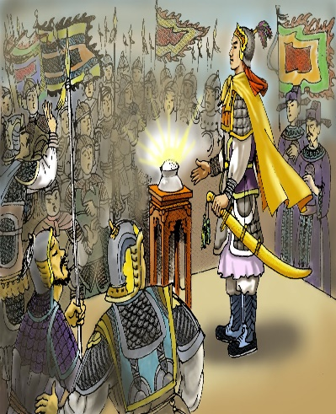
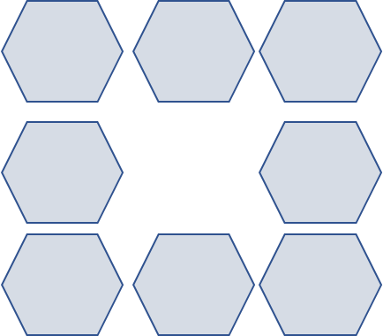

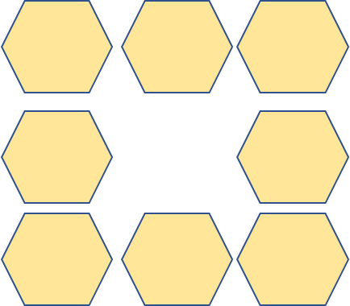

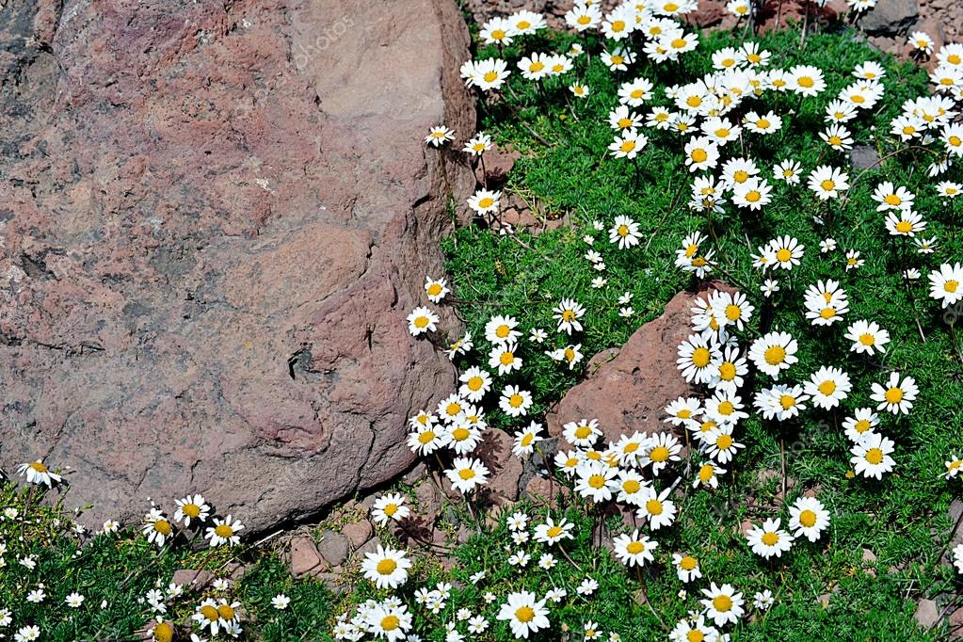
1.
3.
4.
2.
Dế Mèn Phiêu Lưu kí
Hoàng tử bé
Cây khế
Thạch Sanh
Chủ đề: Tôi và các bạn
Chủ đề: Thế giới cổ tích

Slide 2


BÀI 10
DỰ ÁN: CUỐN SÁCH TÔI YÊU

Slide 3


TRI THỨC NGỮ VĂN
Văn bản nghị luận văn học:
• Là một loại của văn nghị luận, có nội dung bàn về một vấn đề văn học như tác giả, tác phẩm, thể loại,... Nghị luận văn học sử dụng lí lẽ và bằng chứng để làm sáng tỏ vấn đề văn học được nói tới.
• Lí lẽ trong nghị luận văn học chính là những nhận xét cụ thể của người viết về tác giả, tác phẩm, thể loại,.. Bằng chứng thường được lấy từ tác phẩm văn học.

Slide 4







LÀM VIỆC NHÓM
Cùng đọc một cuốn sách hay.
Chia sẻ những thông tin về cuốn sách của nhóm mình cho các nhóm khác.
.

Slide 5





Chủ đề: cuộc phiêu lưu của Dế Mèn qua thế giới những loài vật nhỏ bé.
DẾ MÈN PHIÊU LƯU KÍ
(Tô Hoài)
Nhà xuất bản: Tân Dân, Hà Nội -1941; sau này in ở nhà xuất bản thanh niên, Hà Nội-1954
Đề tài: Viết về loài vật, dành cho thiếu nhi.
Sự kiện: - Dế Mèn do non trẻ, thiếu từng trải nên kiêu căng, hống hách bày trò trêu chị Cốc, gây ra cái chết đáng thương cho Dế Choắt…
- Dế Mèn trở thành thứ đồ chơi của hai đứa trẻ, được anh Xén Tóc cứu…
- Dế Mèn chán cuộc sống thực tại quẩn quanh nên cất bước ra đi phiêu lưu.
- DM kết bạn với Trũi và cùng những người bạn của mình chống lại những điều ngang trái bất công.
Nhận định về cuốn sách
"Ở nước ta chưa có ai viết về loài vật được như ông. Nhiều nhà văn có lẽ do chịu ảnh hưởng của tác giả Dế Mèn phiêu lưu ký đã viết rất nhiều sách về giống vật, nhưng đa số họ chưa thành công và cho đến nay, Tô Hoài vẫn là người ăn “giải cạn” trong thể loại này”- Nhà văn: Vũ Ngọc Phan
Bố cục: 10 chương
Nhân vật chính: Dế Mèn
Nhân vật phụ: Mẹ Mèn, Dế Trũi, Dế Choắt, Bọ Ngựa, Chim Trả, Xén Tóc,Kiến Chúa, Chuồn Chuồn, chị Nhà Trò, Châu Chấu Voi…

Slide 6

Cảm nhận của em về cuốn sách mình yêu thích
Nhan đề | Mở đầu |  | Thế giới từ trang sách | Bài học từ trang sách
Vì sao cuốn sách có nhan đề như vậy? | Phần mở đầu có gì đáng chú ý? Vì sao? |  | Em đã gặp những ai và đến nơi đâu qua trang sách đã đọc. | Những gì còn đọng lại trong tâm trí em? Vì sao em thích cuốn sách này.

Slide 7


TRÒ CHƠI:
AI NHANH HƠN
Lần lượt trả lời những câu hỏi trắc nghiệm sau, bạn nào trả lời nhanh và đúng sẽ được 1 điểm cộng.

Slide 8

Câu 1: Vì sao Lò Ngân Sủn được tác giả gọi là "người con của núi"?
A. Vì nhà thơ có nhiều bài thơ viết về núi rừng, cỏ cây, hoa lá của Bản Qua, huyện Bát Xát, tỉnh Lào Cai.
B. Vì trước khi trở thành nhà thơ, Lò Ngân Sun đích thực là một “người con của núi", của Bản Qua, huyện Bát Xát, tỉnh Lào Cai.
C. Vì Lò Ngân Sủn là tác giả của những bài thơ tiêu biểu về núi rừng như Chiều biên giới, Trời và đất, Đi trên chín khúc Bản Xèo, Ngôi nhà rộng.
D. Vì nhà thơ sinh ra và lớn lên ở Bản Qua, huyện Bát Xát, tỉnh Lào Cai và từ nhỏ đã đắm mình trong hơi thở của núi rừng.

Slide 9
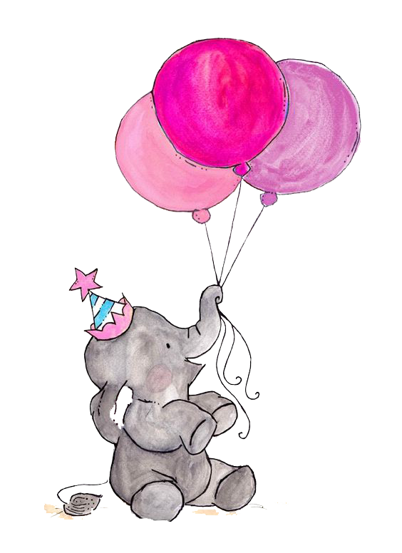
Câu 2: Xác định câu văn nêu vấn đề chính được bàn luận trong bài?
A. Núi không chỉ là hình ảnh thường được nói đến trong thơ ông mà còn như một phần hồn thơ Lò Ngân Sủn.
B. Những bài thơ tiêu biểu của Lò Ngân Sủn như Chiều biên giới, Trời và đất, Đi trên chín khúc Bản Xèo, Ngôi nhà rộng đều mang âm vọng của núi, mênh mang lời của núi.
C. Núi không chỉ là hình ảnh thường được nói đến trong thơ ông mà còn như một phần hồn thơ Lò Ngân Sủn.
D. Đọc thơ Lò Ngân Sủn ta như được khám phá những đỉnh núi xa thơ mộng và mãnh liệt.

Slide 10


Câu 3: Những đoạn thơ được dẫn đóng vai trò gì trong bài viết?
A. Lí lẽ
B. Bằng chứng

Slide 11
Câu 4: Câu cuối cùng của bài viết có quan hệ như thế nào với câu nêu vấn đề ở phần mở đầu?
A. Giải thích rõ và chứng minh cho vấn đề được nêu ra để bàn luận.
B. Tổng hợp và kết luận về vấn đề đã được nêu ra để bàn luận.
C. Làm bằng chứng cho vấn đề được nêu ra để bàn luận.
D. Nêu cảm xúc của người viết về vấn đề cần bàn luận.

Slide 12


Văn bản nghị luận văn học
Là một loại của văn nghị luận, nội dung bàn về một vấn đề văn học (tác giả, tác phẩm, thể loại,...). Sử dụng lí lẽ và bằng chứng để làm sáng tỏ vấn đề văn học được nói tới.
Lí lẽ trong NLVH chính là những nhận xét cụ thể của người viết về tác giả, tác phẩm, thể loại,.. Bằng chứng thường được lấy từ tác phẩm văn học.

Slide 13
LÀM VIỆC NHÓM
Xem video (Ăn khế trả vàng).
Hoàn thành phiếu học tập.

Slide 14

So sánh điểm tương đồng và khác biệt về nội dung và hình thức giữa tác phẩm được chuyển thể và sách.
 | Tương đồng | Khác biệt
Sách
Tác phẩm được chuyển thể

Slide 15
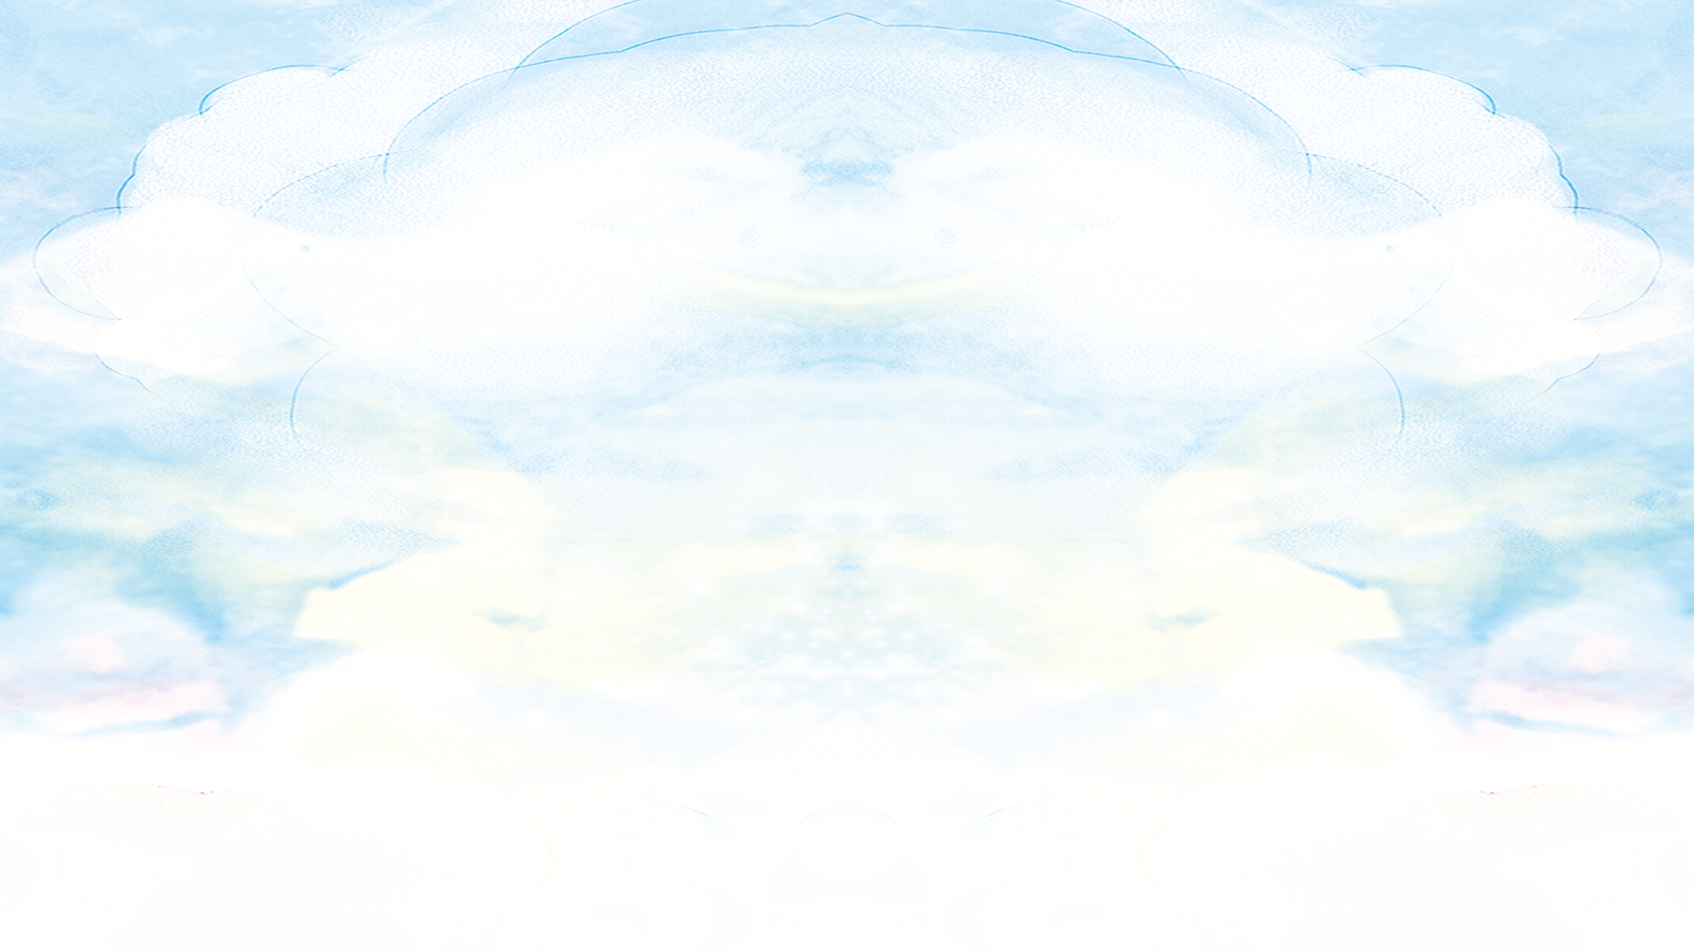







Luyện tập

Slide 16





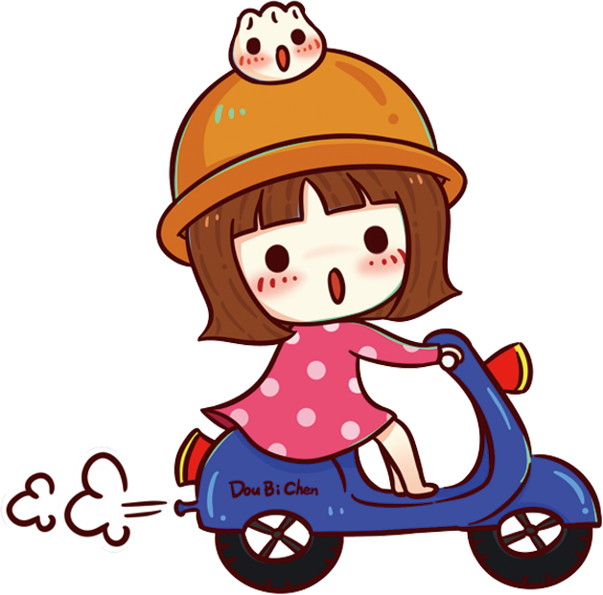
(1) Đóng vai tiểu phẩm “Thạch Sanh”
(2) Đóng vai tiểu phẩm
“Vua chích choè”

Slide 17




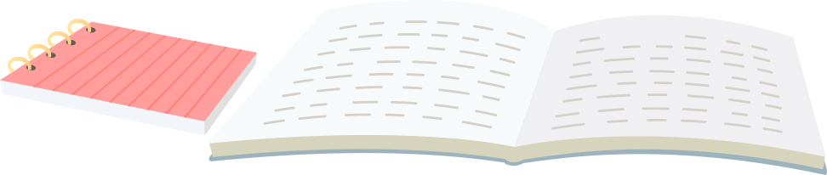
Vận dụng - mở rộng
? Vẽ lại bìa của một cuốn sách mà
em yêu thích hoặc vẽ lại một hình ảnh mà em ấn tượng nhất trong cuốn sách đã đọc.

Slide 18

Hướng dẫn tự học
Ôn tập bài cũ.
Hoàn thiện BTVN.
Soạn phần: VIẾT.

